Slide 1
ToplingDB Architecture
雷鹏
peng@topling.cn
https://topling.cn

Slide 2
提纲
概览-体系&生态
功能特性、生态系统、用户接口
分布式 Compact：前台计算与后台计算分离
设计思想：Key Comparator 与 Bytewise Encoding
核心特点：Topling SST & MemTable
代码迁移
技术细节

Slide 3

ToplingDB 插件体系 & 生态系统
人性化 & 可观测
上层 DB: MySQL, Redis(Todis, kvrocks), Flink, Spark, Cassandra...
生态兼容
Java 支持
Topling
SidePlugin
RocksDB API
MyTopling...
SidePlugins
Compact Filter
Metrics Exporter
UserKeyCoder
WebView
WebView For
SidePlugins
(DB|CF)Options
LSM Tree Stats
All Plugin Stats
Metrics Exporter
Topling Builtin
SidePlugins
RocksDB
Topling
Distributed
Compaction
With Topling Enhancements
CSPP MemTable
CSPP Fast SST
Topling
Zip SST
CSPP Txn(WBWI)
Auto Sort SST
性能 & 成本
Notes:
生态兼容，用来降低用户的学习和迁移成本
人性化，用来吸引用户的关注，可以提高运维、追踪、查错的效率

Slide 4
ToplingDB 存储引擎 功能特性
兼容 RocksDB API，从而兼容 RocksDB 生态
动态、开放的插件体系，人性化配置系统，Web 可观测平台
分布式架构：共享存储、存储计算分离、前后台计算分离
SST: 可检索内存压缩算法
直接在压缩的数据上执行搜索
内存需求更小、硬盘占用更低
MemTable: 并发 Patricia Trie
单线程更快，多线程性能线性扩展
可直接转化 SST，降低 CPU、内存

Slide 5
json/yaml 描述式配置
动态配置(json 或 yaml)，消除用户代码对组件代码的依赖
可配置所有 DB 元对象（TableFactory, CompactionFilter, ...）
功能完备，DB 元对象之间可以互相引用，实现描述式编程
DB 打开方式也可配置（DB::Open, DB::OpenForReadOnly, ...）
引擎版本更新时减少用户代码修改（例如各种 Options 代码被更新时）
简化多语言 Binding，已支持 java，也有用户自己实现 go 支持
Web 可视化，Http 导出 Prometheus 指标
REST API 在线修改配置，执行 DB 操作（无需重启进程）

Slide 6
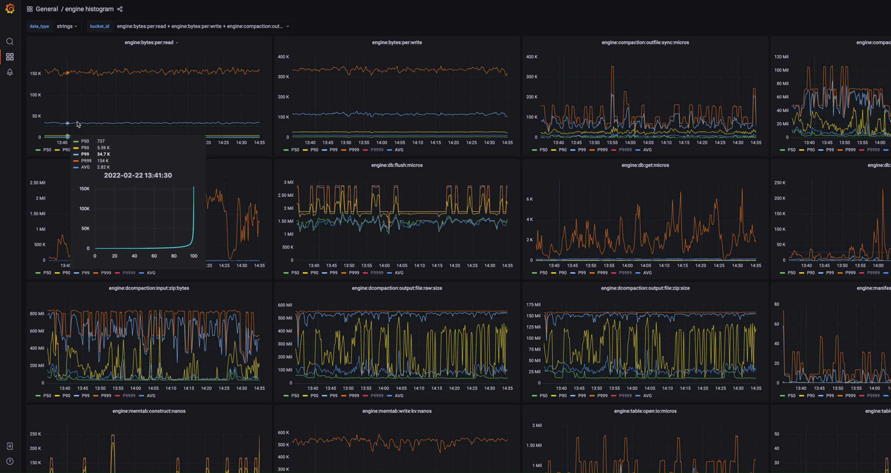
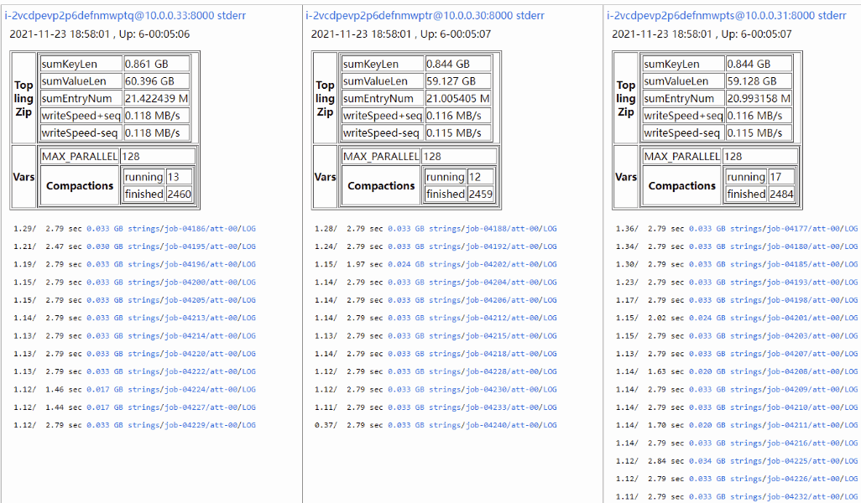
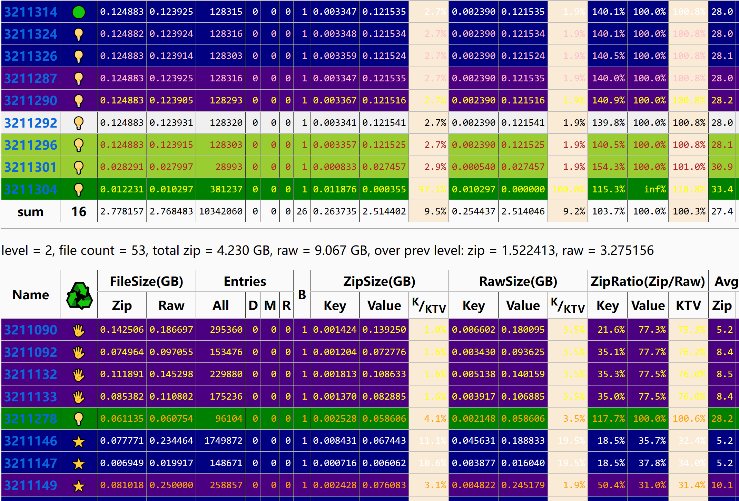
人性化、可观测
在线链接：
人性化 & 可观测(操作指南)
MyTopling 实例演示：Grafana 监控
MyTopling 实例演示：引擎观测
原生内置 Http Web + Prometheus exporter，实时观测引擎状态，确保系统健康平稳
SST 文件列表，高亮显式正在 Compact 的文件，不同配色为不同的 Compact 任务
分布式 Compact 任务 列表
Notes:
左侧表格为视频，右侧表格为gif图，均可在全屏下播放

Slide 7
存算分离基础设施：共享 文件系统
公有云（云厂商）
私有云（私有部署）
云化的传统 NAS
基于共享块设备的 FS（例如 GFS2）
分布式文件系统（例如 PolarFS/DBFS）
通过 NFS 共享 ZFS（支持 RDMA）
专业共享块存储
分布式文件系统
关键是“共享”，而不是“分布式”，分布式只是一种实现手段

Slide 8
前后台计算分离：分布式 Compact
LSM Tree 的前台计算可以做到很轻（相对 B Tree）
LSM Tree 的后台计算（Compact）对延迟的要求很宽松
将 Compact 转移到专有集群，提高计算资源的利用率
Compact 结点的 CPU 利用率可以高达 80% 以上
LSM Tree 写文件是 Append Only，写完永不修改
这样的文件系统易于获得，成本低廉，性能优越，稳定可靠
相比之下，B Tree 需要对文件随机修改，这对文件系统的功能、性能、一致性提出了很高的要求（参考阿里云 PolarFS/DBFS）

Slide 9
MySQL
MongoDB
Todis, Kvrocks ... (Redis)
Others...
RocksDB API
只读结点(Follower)
可写结点(Leader)
前台计算
弹性伸缩
通过 Raft
实现高可用
DB 结点
DB 结点
DB 结点
DB 结点
DB 结点
共享 文件系统，可以是分布式文件系统，也可以是集中式 NAS
存储容量
弹性伸缩
后台计算
弹性伸缩
Compact Worker Cluster
Notes:
常规工况下后台计算占比 80% 以上，数据导入过程中后台计算甚至占 95% 以上

Slide 10
Topling 云原生架构
基于数据复制的解决方案：每个 DB 实例是单个结点（将本地存储共享给后台集群）
基于共享存储的解决方案：每个 DB 实例是多个结点（构成的一个共享存储副本集）
DB 实例 1
DB 实例 2
DB 实例 3
DB 实例 4
DB 实例 5
存算分离
前后分离
共享存储 1
共享存储 2
共享存储 3
共享存储 4
共享存储 5
任务分解
Compact Worker Cluster
弹性伸缩，多用户多实例共享
空闲算力，价格低廉：Spot Instance / 竞价实例 / 抢占实例
数据分解
Notes:
云原生部署，每个DB实例，都对应一个共享存储，所有DB实例共享同一个弹性计算集群，这样，来自多个DB实例的流量在计算集群中就可以平峰错谷，提升资源利用率，与此同时，计算集群的结点是无状态的，从而可以使用云厂商的“空闲算力”，“空闲算力”非常便宜，这就进一步降低了成本。

Slide 11
Topling 数据压缩 & 成本分配
SaaS
如同能持续平稳发电的 火电、核电，很稳定， 易于利用，但价格高
可检索内存压缩 + 分布式 Compact
如同被称为垃圾电的 光伏、风电，不稳定，难以利用，但价格低
合理分配成本，实现降本增效
前台 DB 结点，对外服务
单 DB 独占，必须稳定
低规格内存型独占实例
发起 Compact 计算任务
解压的计算量很小
CPU 消耗低
Topling 可检索
内存压缩算法
压缩率更高
速度更快
后台计算集群，对内服务
多 DB 共享，无需稳定
高规格计算型竞价实例
执行 Compact 计算任务
压缩的计算量很大
CPU 消耗高
单个结点不可随意停机
用低规格高可用的机器
价格便宜是因为低规格
单个结点可以随意停机
用高规格低可用的机器
价格便宜是因为低可用
数据交换
压缩还可减小网络带宽消耗
一般使用空闲算力
例如云厂商的竞价实例

Slide 12
NVMe 存储设备
复制式 多副本方案
本地 NVMe 盘的性能远高于网络共享存储
最大优势，延迟更低：随机读 SST，sync WAL
分布式数据库系统一般都有自己的多副本方案
分布式 Compact 与 Secondary Instance 并不冲突
DB 结点开放文件系统给 Compact 专用集群（例如通过 NFS）
例如 MyTopling 可按传统 MySQL 主从 + 分布式 Compact 部署
Notes:
延迟远低于远程共享存储
本地访问不消耗网络带宽

Slide 13
自定义 Comparator 与 Bytewise Encoding
Key Bytewise Encoding 之后使用 Bytewise Comparator，等效于对原始 Key 使用自定义 Comparator
自定义 Comparator | 效果等价，性能不同 | Bytewise Encoding
低 | 比较器本身的性能 | 高
不支持 | Topling MemTable & SST | 支持
不支持 | 去虚拟化 | 支持
不支持 | 前缀缓存 | 支持
难度较低 | 实现难度 | 难度较高
针对变长 Key Part 的
Bytewise Encoding 方案
MyRocks 方案
分块编码
适用于二进制 Key
Todis 方案
Escape 编码：0→01
适用于字符串 Key
对类似于忽略大小写的比较器，编码需要对 Key 进行归一化，从而编码后无法得到原始 Key
如果要得到原始 Key，就需要保存额外信息（MyRocks 将此信息保存在 Value 中）

Slide 14
SST: ToplingZipTable，更快，更小
可检索内存压缩：CO-Index & PA-Zip
mmap: 内存结构等同于文件结构
数百 G 的 DB，也可以秒速加载
索引区 mmap 启用预读（128K），快速预热
数据区 mmap 关闭预读（4K），随机访问
直接在压缩的形态下执行搜索
专用算法，深度优化
速度更快，内存需求更小
CPU Cache 利用率更高

Slide 15
MemTable: Topling CSPP Trie
LockFree SkipList |  | Topling CSPP Trie
基于比较 | 搜索方式 | 基于 Radix
1 | 单线程性能 | 8
10 | 64线程性能 | 240(~30x)
100 | 内存用量 | 30
原地修改 | 修改方式 | Copy On Write
NA | Crash Safe | Yes
CSPP Trie
CrashSafe
Parallel
Patricia
Trie
Notes:
CSPP 多线程 Scale 能力更好

Slide 16
MemTable → L0 SST
L0 SST & MemTable 是逻辑相同的， ToplingDB 让它们保持物理相同
直接转化
RocksDB LockFree SkipList |  | Topling CSPP Trie
MemTable Flush 开始时 | 创建文件 | MemTable 构造时，mmap
逐条拷贝 | 转化方式 | 仅做标记，即刻完成
很高，KV 越短，消耗越高 | CPU 消耗 | 近乎 0，与 KV 长度、数量无关
Flush 期间，短期 IO 尖峰 | IO 分布 | 写 MemTable 期间，分布均匀
双份内存 + BlockCache | 内存消耗 | 单份，MemTable & SST 共享
KV 长度越短
KV 数量越大

Slide 17
MemTable 作为指向 WAL 的索引
新数据的多副本问题
MemTable 中的副本
WAL 文件中的副本
L0 SST 文件中的副本
BlockCache 中的副本
IO 放大与 CPU 消耗
L0 SST 落盘后很快被 Compact
命中 L0 时要填充 BlockCache
Value 越大，问题越突出
解决方案
MemTable 指向 WAL 文件偏移
四副本缩为单副本
MemTable 使用 mmap 读取 WAL
解决 IO 放大与 CPU 消耗
协同优化：MemTable 转化 SST
复用 rocksdb Blob 文件管理机制
转化 SST 时将 WAL 硬链接为 Blob
打开 SST 时创建 Blob mmap

Slide 18
迁移到 ToplingDB （省略错误检查）
仅需要修改
Open/Close
相关代码(链接)
#include <topling/side_plugin_repo.h>
SidePluginRepo repo;
repo.ImportAutoFile(argv[1]); // argv[1] is json/yaml conf file
DB* db = nullptr; // can repo.OpenDB( name , &db); // here name = “db_bench_enterprise”
repo.OpenDB(&db); // open the db defined by sub object "open" in conf
repo.StartHttpServer();
// use `db` as RocksDB: Put, Get, Iter …
repo.CloseAllDB();
根据文件名判断：.js, .json, .yml, .yaml
databases: # This is Yaml
db_bench_enterprise: # db name
method: DB::Open # TransactionDB::Open
params:
db_options: $dbo
column_families:
default: $default
path: /dev/shm/db_bench_enterprise
open: db_bench_enterprise
完整配置文件
更多配置：CompactionFilter ...

Slide 19
技术细节

Slide 20
为什么新型存储引擎都使用 LSM Tree
B+ Tree
LSM Tree
写放大严重
随机写
写放大较小
没有读放大，极快
读
较慢，存在读放大
需读取每个 Level
Page 无法填满
浪费严重
空间占用
数据紧凑存储
没有浪费

Slide 21
B+ Tree
索引节点只包含 Key
叶子结点 Key, Value 相邻存储
利用数据访问的空间局部性
单个结点包含多个孩子指针
KeyData 被存储在结点内部
KeyData 可以使用前缀压缩
整个结点可以使用传统流式压缩
可以看做是二叉树的泛化
如果通过指针指向结点外部，就丧失了空间局部性
前缀压缩对性能有较大影响
，在 DB 中称为“块压缩”
是通用的压缩算法
不是为 DB 专门设计的
输入输出都是字节流
字节流无法高效搜索
减小 IO
减小文件尺寸
不变内存消耗
增加 CPU消耗
增加管理复杂度
Notes:
Map<K,V> 基于 B+ Tree 的 实现

Slide 22
LSM Tree (Log Structured Merge Tree)
LSM Tree 的核心思想是“Append Only”
把随机写转化为顺序写
减小写放大，提升写性能
传统 B Tree 的修改是“原地更新”
增加读放大，降低读性能
MemTable，Compaction
是实现“Append Only”数据库的必需品
通常会结合“块压缩”
随机写
随机读与顺序读都降低
块压缩的地位仍然 没有动摇

Slide 23
ToplingDB RocksDB
是什么？
持久化的
按 Key 有序
支持快照
Map<Key, Value>
模块化、插件化
功能丰富
社区活跃

Slide 24
MVCC：多版本并发控制
MVCC = Multi Version Concurrency Control
DataBase = Map<Key, Value>
RocksDB 的 MVCC = Map<{ Key, Seq, Op }, Value> 一维结构
ToplingDB 的 MVCC =
Map<Key, VecMap<
{ Seq, Op }, Value>>
二维结构
即 VersionNum
每次修改加 1
多种修改类型
PUT
DELETE
MERGE
…

Slide 25
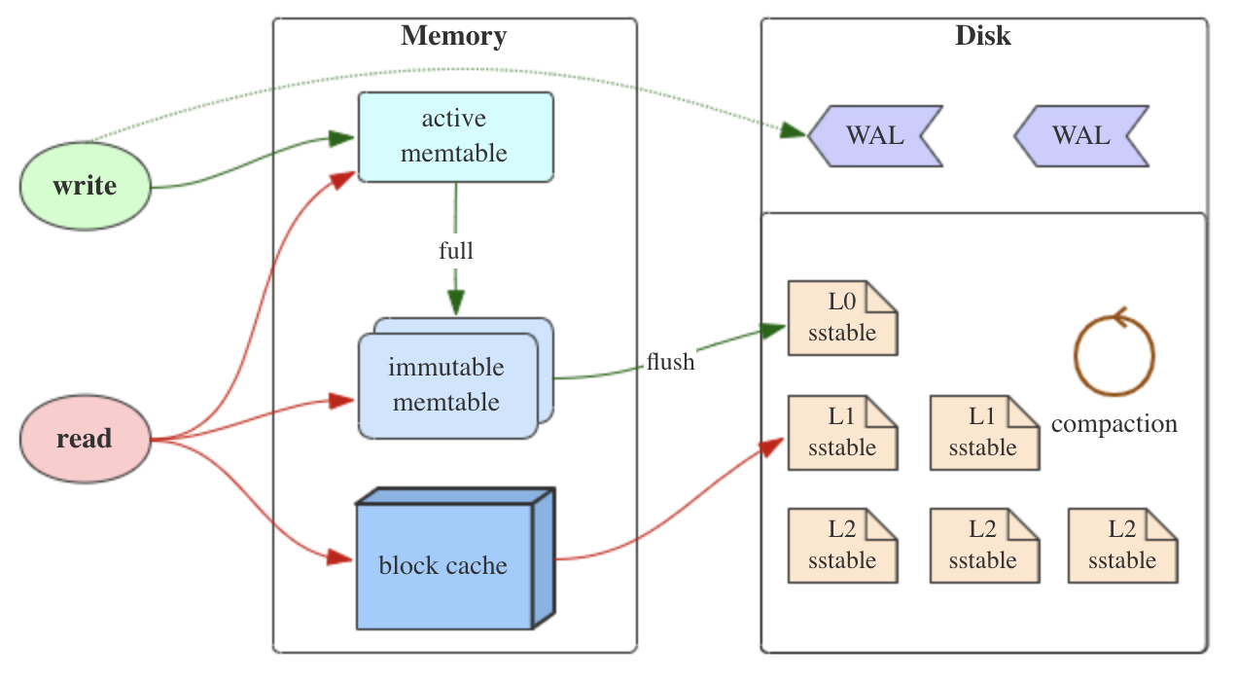
读写流程：
RocksDB
Skip List
块压缩
分块
压缩
检索
BlockBasedTable

Slide 26
读写流程：
ToplingDB
CSPP
可检索
内存
压缩
算法
ToplingZipTable
mark
direct search
and read on zipped data

Slide 27
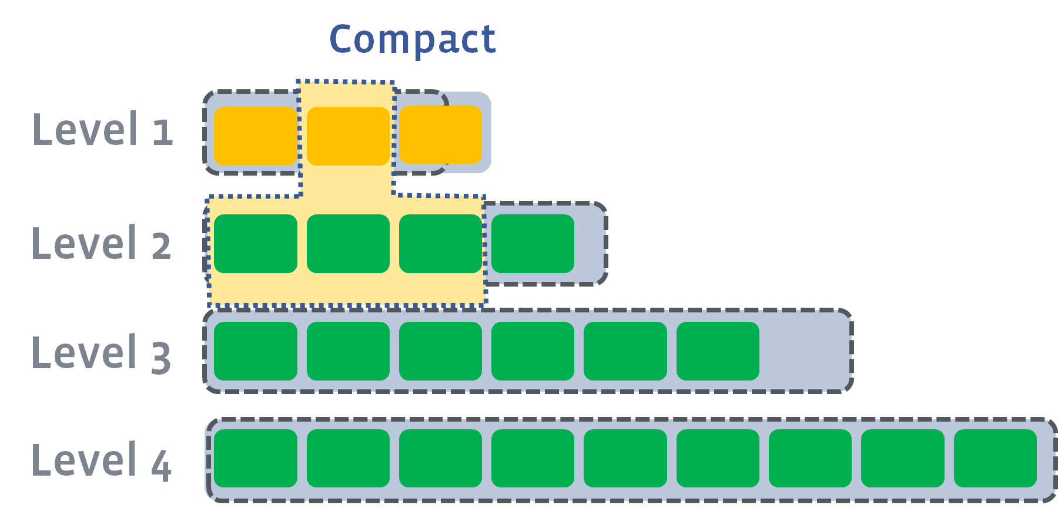
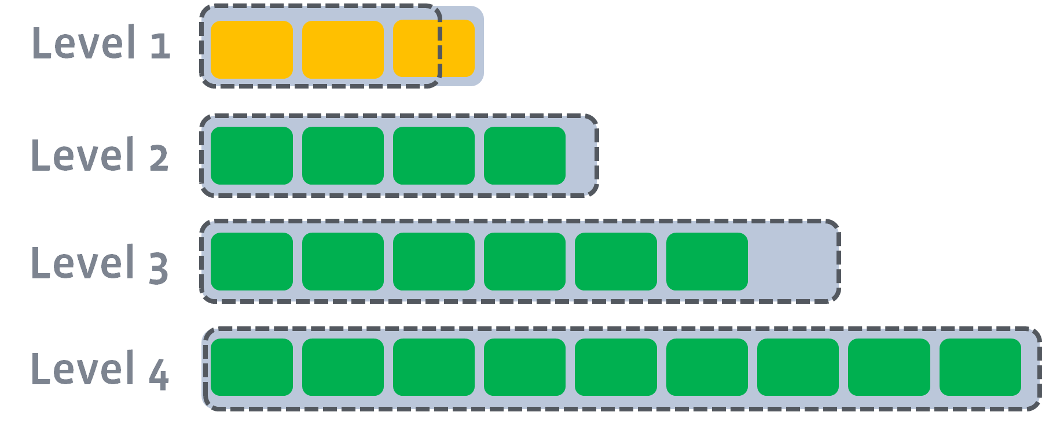
L1 + L2 → L2
L0 文件之间 KeyRange 有交集，L0 + L1 → L1 Compact 时，一般会包括 L0 和 L1 的所有文件
L1 ~ Ln，每层内，不同文件之间 KeyRange 无交集
L0 和 L1 的 Compact，一般在 DB 结点上执行
L2 ~ Ln 的 Compact，可在计算集群中执行
每层数据的总尺寸
按比例逐层增大
Ln-1 的单个文件，KeyRange 会覆盖 Ln 的多个文件

Slide 28
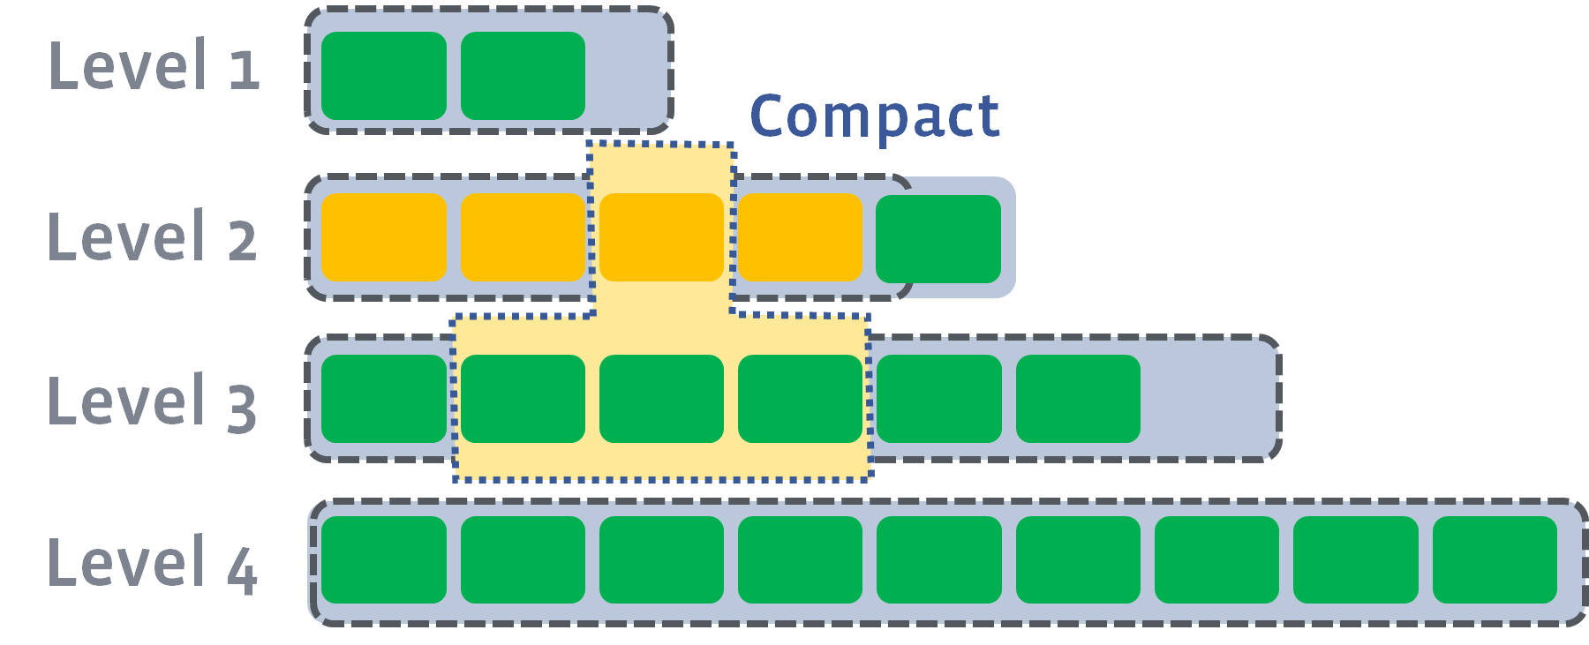
L2 + L3 → L3
L0 文件之间 KeyRange 有交集，L0 + L1 → L1 Compact 时，一般会包括 L0 和 L1 的所有文件
L1 ~ Ln，每层内，不同文件之间 KeyRange 无交集
L0 和 L1 的 Compact，一般在 DB 结点上执行
L2 ~ Ln 的 Compact，可在计算集群中执行

Slide 29
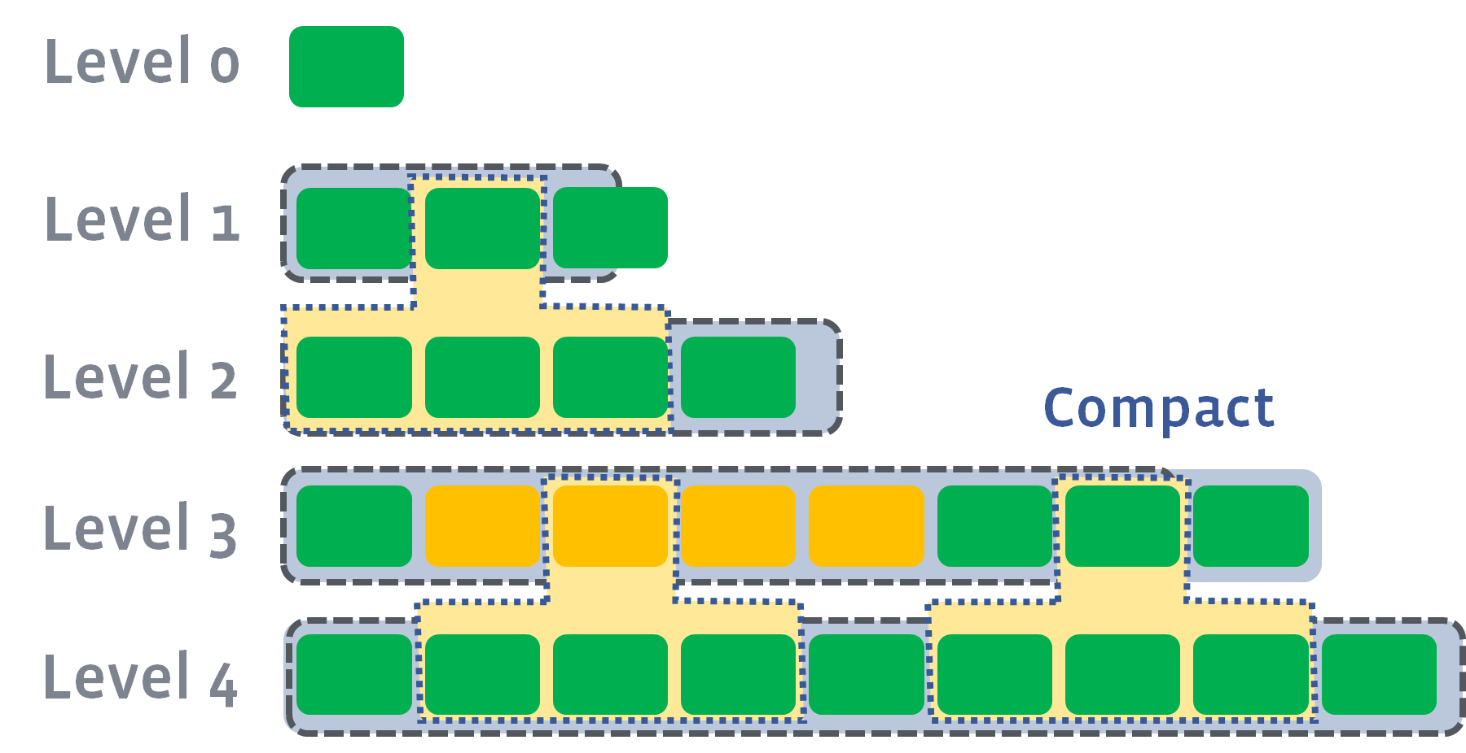
多个 Compact 可以并行执行
使用计算集群，消除算力瓶颈，实现海量并行（MPP）
存储/网络带宽是稀缺资源
压缩率更高，带宽需求更低
L0 文件之间 KeyRange 有交集，L0 + L1 → L1 Compact 时，一般会包括 L0 和 L1 的所有文件
L1 ~ Ln，每层内，不同文件之间 KeyRange 无交集
L0 和 L1 的 Compact，一般在 DB 结点上执行
L2 ~ Ln 的 Compact，可在计算集群中执行

Slide 30
Map<Key, Value> 的两种组织方式
K, V 相邻存储
K, V 分离存储
Key | Value
k1 | v1
k2 | v2
… | …
Kn | Vn
典型案例：
std::map<K,V>
Key
k1
k2
…
Kn
ID
1
2
…
n
Value
v1
v2
…
Vn
rocksdb::InlineSkipList
将此模式运用到了极致
抽象视角：
K,V 不光物理位置是分离的
逻辑上也是独立的实体
仅通过密实的 ID 关联
link ptr
klen
kdata
vlen
vdata

Slide 31
可检索压缩的核心思想
压缩
缓存
简化管理
内存计算
随机访问
直接在压缩的数据上执行搜索
缓存不是银弹，避免过度缓存
如无必要，勿增实体
把 RAM&CPU 用于有效负载
全随机等效于更多的热数据

Slide 32
可检索压缩技术：全局压缩
核心理念
压缩（写）的单位是整个数据集
充分利用全局信息，压缩率更高
访问（读）的单位是单条数据
直接读压缩的数据，只读取需要的数据，没有无效读取和解压
Index(Key) 和 Data(Value) 使用不同的算法
CO-Index ( Compressed Ordered Index )，压缩的、有序的索引
PA-Zip ( Point Accessible Zip )，可定点访问的压缩

Slide 33
CO-Index ( Compressed Ordered Index )
CO-Index 是个逻辑概念，可以有多种不同的物理实现
Topling 应用最广的实现是 Nested Louds Trie
多个嵌套起来的 Trie 树，使用 Louds(Succinct) 方式表达
随机查询很快（相比传统索引的随机查询）
顺序扫描较慢（相比传统索引的顺序扫描）
查询的结果是一个内部 ID
ID 范围是密实的 [0, n)
该 ID 是计算出来的，ID 自身不占存储空间
存储空间占用 不到
传统索引的 10%

Slide 34
LOUDS (Level Ordered Uninary Degree Sequence)
为方便计算，添加 Super 结点
按层遍历，对结点编号；
10
对每个结点，有几个孩子，就有几个连续的 1，最后以 0 为结束标记。
0
1110
对于第 i 个结点（ 编号为 i ），
其孩子结点的编号：
child[i, 0] = Select0(i) - i + 0
child[i, 1] = Select0(i) - i + 1
child[i, 2] = Select0(i) - i + 2
…
h
i
z
10
110
0
1
2
3
a
t
s
10
0
0
4
5
6
t
7
0
BitIndex | 0 | 1 | 2 | 3 | 4 | 5 | 6 | 7 | 8 | 9 | 10 | 11 | 12 | 13 | 14 | 15 | 16
BitValue | 1 | 0 | 1 | 1 | 1 | 0 | 1 | 0 | 1 | 1 | 0 | 0 | 1 | 0 | 0 | 0 | 0
Node | super |  | 0 |  |  |  | 1 |  | 2 |  |  | 3 | 4 |  | 5 | 6 | 7
Label |  |  | unuse |  |  |  | h |  | i |  |  | z | a |  | t | s | t
存储了 hat, is, it, z
的 Trie 树

Slide 35
DFUDS (Depth First Uninary Degree Sequence)
Each node uses two bits
Pre-Order
DFUDS
Each node uses two bits
Level-Order
LOUDS
10 11 10 00 01 00
10 11 10 01 00 00
Simple and fast, small:
Needs findopen, findclose, enclose, which are much slower than rank/select, rarely used
Parent(c) = rank0(select1(c))
Child(p, i) = select0(p) – p + i

Slide 36
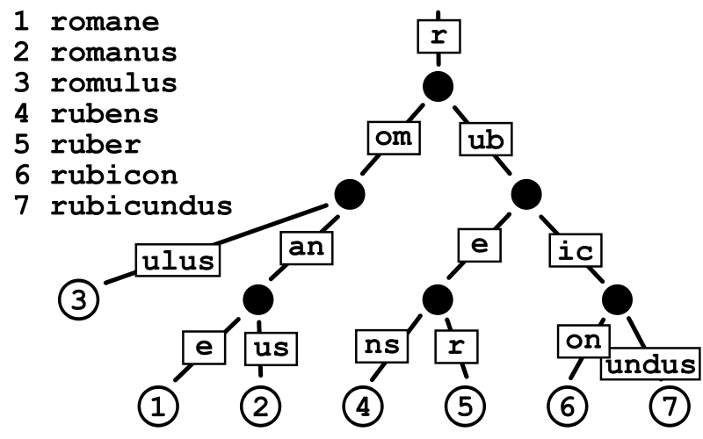
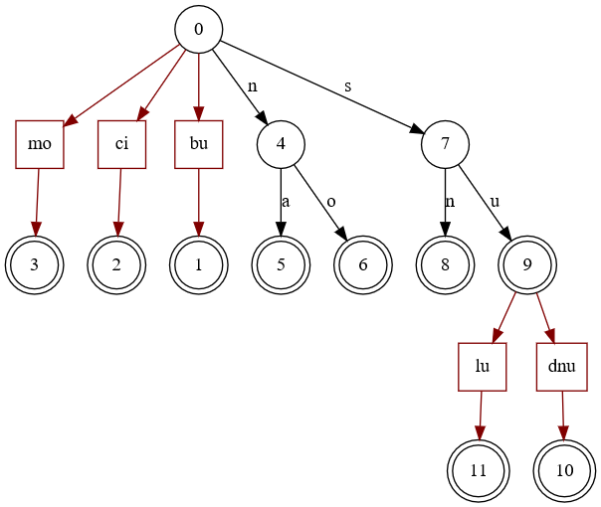
Nested Patricia Trie
Patricia Trie: 路径压缩的 Trie
路径压缩: 把一串仅包含一个孩子的结点压缩成一个
嵌套: 把压缩的路径存入另一个棵 Trie
需要: Trie 数据结构支持“反向搜索”，即从结点搜索出能到达该结点的字符串(除了 Succinct，Double Array Trie 也支持反向搜索，但无压缩效果)
对压缩路径进行了翻转

Slide 37
PA-Zip ( Point Accessible Zip )
PA-Zip 是个逻辑概念，可以有多种不同的物理实现
Topling 应用最广的实现是 Global Dict Zip
顾名思义：全局字典压缩，套用分类标准，属于 lz77 系列
支持按 ID 定点提取单条数据
ID 即数据的序号（可以看做是一个数组下标）
按 ID 随机读取，~ 500MB/s，最高到 3GB/s
按 ID 顺序读取，~ 700MB/s，最高到 7GB/s

Slide 38
PA-Zip ( Point Accessible Zip )
PA-Zip 是个逻辑概念，可以有多种不同的物理实现
Topling 应用最广的实现是 Global Dict Zip
主要使用全局字典压缩
配合使用局部字典压缩
压缩过程需要两遍扫描
第一遍生成全局字典
第二遍执行压缩
压缩率
略高于 bzip2
压缩速度
略高于 gzip
解压速度
远高于 snappy

Slide 39
启发式数据嗅探：使用更合适的算法
检测数据的统计特征
在 Compact/Flush 时
两遍扫描时顺便计算统计特征
对具有不同统计特征的数据
使用不同的索引/压缩算法
UintIndex
FixedLenIndex
FixedLenHoleIndex
……
Plain BlobStore(不压缩)
Fixed Len BlobStore
……
根据嗅探结果

Slide 40
UintIndex
BitOrd = CurKey - MinKey
ValueOrd = BitMap.rank1(BitOrd)
Value
不属于 Index
KeyData
BitOrd | BitValue
ValueOrd | ValueData
MinKey = 130
130
133
135
139
358
0 | 1
1 | 0
2 | 0
3 | 1
4 | 0
5 | 1
6 | 0
7 | 0
8 | 0
9 | 1
… | …
… | …
… | …
228 | 1
0 | Value0
1 | Value1
2 | Value2
3 | Value3
… | …
… | …
… | …
… | …
… | …
… | …
107 | Value107
共 108 个 不同的 Key
108 个
Value
从 Index
计算出
ValueOrd
Bits = MaxKey – MinKey + 1
MaxKey = 358

Slide 41
By ValueID(vID)
By TagID(tID)
By ValueID(vID)
KeyTag
压缩
体积小
性能高
Tag =
Seq + OP
CO-Index
KeyID
ValueBits
TagBits
TagArray
PA-Zip(Value)
Key0
Key1
Key2
Key3
Key4
…
…
…
…
…
Key[n-1]
0
1
2
3
4
…
…
…
…
…
n-1
0
1
0
0
1
0
1
1
1
0
…
…
…
…
0
1
0
1
1
0
1
1
1
1
1
1
0
…
…
…
…
1
1
(seq,vr)
…
…
…
…
…
…
…
…
…
…
…
Key0.Value0
Key0.Value1
Key1.Value0
Key2.Value0
Key2.Value1
Key3.Value0
Key3.Value1
Key3.Value2
Key3.Value3
…
…
…
Key[n-1].Value0
Key[n-1].Value1
Guard Bit
vID = ValueBits.Select0(KeyID)
cnt = ValueBits.OneSeqLen(vID+1) + 1
tID = TagBits.Rank1(vID)

Slide 42
总结：可检索内存压缩算法（用于 SST）
 | Topling 压缩 |  | 传统块压缩 |  | 补充说明
压缩率 | 同时改善 | 高 | 中 | 无法兼顾 | 块压缩需要块缓存 造成多重内存浪费
访问速度 |  | 高 | 差
节省硬盘空间(便宜) |  | 是 | 是 |  | 内存比硬盘更贵 内存更需要节省
节省内存空间(昂贵) |  | 是 | 否

Slide 43
Topling 压缩算法 结合 分布式 Compact ，优势互补，强强联合
这边是前台计算
在线计算，计算量小
但对延迟很敏感， 从而不能把 CPU 跑太高
弹性分布式
Compact，
将高消耗的
压缩计算
转移到专有结点
这边是后台计算
离线计算，计算量大
但对延迟不敏感
柱子的高度表示所需计算量的大小
传统上，前台计算与后台
计算 在同一个结点 上 运行，
后台计算会拖累前台。为了保证前
台 的 低延迟，整个结点的负载必须维
持在 较低的水平，从而 浪费了 大量资源
因为不在乎延迟，所以就能尽量把 CPU 跑满，这就充分利用了资源
Notes:
圆柱的高低定性地表达相对计算量大小

Slide 44
MultiGet：基于协程(Fiber)的 IO 并发
select * from user where height >= 172.5;
-- Use secondary index height, returns 1000 users
-- This will use MRR(Multi-Range Read)
MyTopling 中 MRR 使用了 MultiGet
使用有栈协程，最小化代码修改，最大化代码复用
MultiGet
MultiGet
Get(Key1)
Get(Key1)
Fiber1
submit(io1)
Get(Key2)
串行发起 IO
Get(Key2)
Fiber2
submit(io2)
并发 IO
Get(Key3)
Get(Key3)
Fiber3
submit(io3)
Get(Key..)
Get(Key..)
Fiber..
submit(io..)
Get(KeyN)
Get(KeyN)
FiberN
submit(ioN)
pread io
io uring / posix aio

Slide 45
去虚拟化：行为不变，性能更高
Comparator: 接口，虚函数调用
搜索的基本操作，调用频繁
虚函数调用的相对开销不可忽视
多数情况下是 BytewiseComparator ...
消除虚函数调用：保证代码的外部行为相同
Compare 调用链开销降低 60% 以上
FindFileInRange: DB::Get 热点函数，Comparator 热点
MergingIterator: Iterator 顺序扫描，Comparator 热点
针对 BytewiseComparator
ReverseBytewiseComparator
进行特殊处理，特殊优化

Slide 46
FindFileInRange: Prefix Cache
Prefix
数组
String
数组
String
内容
二分搜索 String 数组
需要调用 Comparator
函数调用开销
需要通过指针间接访问 String 内容
CPU Cache Miss
提取固定长度(8字节) Prefix
在 Prefix 数组中按整数二分搜索范围
最后在小范围内二分搜索 String 数组
性能提升 4~5 倍
Prefix1
Ptr1
Prefix2
Ptr2
Prefix3
Ptr3
…
…
PrefixN
PtrN
多数情况无需此步，因为 在 Prefix 中已确定最终结果
BigEndian To Native
Notes:
仅 BytewiseComparator

Slide 47
Zero Copy
对于不可压缩的数据，或者性能优先的应用，不压缩 Value
应用代码直接访问 mmap 内存，消除内存拷贝
接口不变，兼容已有代码
对大 Value 效果显著，结构化 Value 尤佳
Get 耗时仅 200 纳秒，与 Value 长度无关
远胜 BlockBasedTable + Block Cache Pinning
关键点：
SuperVersion 保活，访问 ZeroCopy 内存期间相应 MemTable 和 SST 必须活着
Notes:
ToplingDB 的 MemTable 点查接口经过重构，也已支持 Zero Copy

Slide 48
顺序扫描优化：每秒 2000万 KV
Heap 多路合并
去虚拟化：消除 Compare 虚函数调用
前缀缓存：提取固定前缀，存到 Cache
Value 延迟加载
RocksDB 的 TableReader::PrepareValue() 具备延迟加载的能力
顺序扫描时自动按 MVCC 机制跳过不需要的 Value
业务端代码可通过 User Key 判断以跳过 Value 加载
BlockBasedTable 难以实现该能力（单个 Block 有多条 KV，读一条就要加载整个 Block ）
ToplingZipTable 的 PA-Zip 按需加载，具备延迟加载的能力
常量条件提前绑定：免去扫描时动态判断
类似 FindFileInRange
仅正向扫描

Slide 49
Internal Key = {UserKey, Tag} 是二维结构
Tag = { Sequence, ValueType } 可看做一体
RocksDB MemTable 和 SST 将 Internal Key 摊平成一维来处理
一般情况相同 UserKey 的不同 Tag 很少，这种设计简化了处理逻辑
一旦碰到相同 UserKey 的不同 Tag 很多，性能就会退化
点查退化较小，扫描退化严重，特别是反向扫描
Topling MemTable 和 SST 的索引是二维结构
从设计上避免了性能退化，点查永不退化
DBIter 正向扫描可以延迟加载 Value，避免退化
DBIter 反向扫描不能延迟加载 Value，需要改进
反向扫描时 Sequence 从小到大，无效操作较多，并且需要暂存 Value
可用 Zero Copy 来缓解该问题
但用 Zero Copy 就不能开压缩

Slide 50
GCC Bound Member Function
PMF(Pointer to Member Function)成员函数指针
PMF 在 GCC 中是宽指针，占用 2 ptr，调用开销较高
函数指针 + 虚函数 flag，对虚函数，从 vtab 加载
this offset adjust，多继承时调整 this 指针
Bound Member Function：提前绑定虚函数
消除 vtab 访问（两次内存访问）
仅对 Next/key/Valid 简单的虚函数
MyRocks iterator每条 KV 调用虚函数 15 次以上

Slide 51
thread local: tls_model("initial-exec")
默认 tls model 适用性强，但速度慢
initial-exec 速度快，但适用性差，动态库必须显式链接
未显式链接时，需要通过 LD_PRELOAD 预加载，例如 libjemalloc
extern thread_local initial-exec 依然慢
tls 总是在首次使用时初始化
使用原始 __thread 裸指针
结合普通 thread_local 对象
这本该是编译器做的事情，但目前 gcc/icc/clang 都没做好，每次访问 extern thread_local 都要函数调用，但 extern __thread 很高效

Slide 52
Engine Benchmark (Wikipedia Text, 109G, 3850 万条, 平均 2.8K)
随机读：
越小越好
BlockSize
= 4K
BlockSize
= 4K
随机读：
随机读：
越大越好

Slide 53
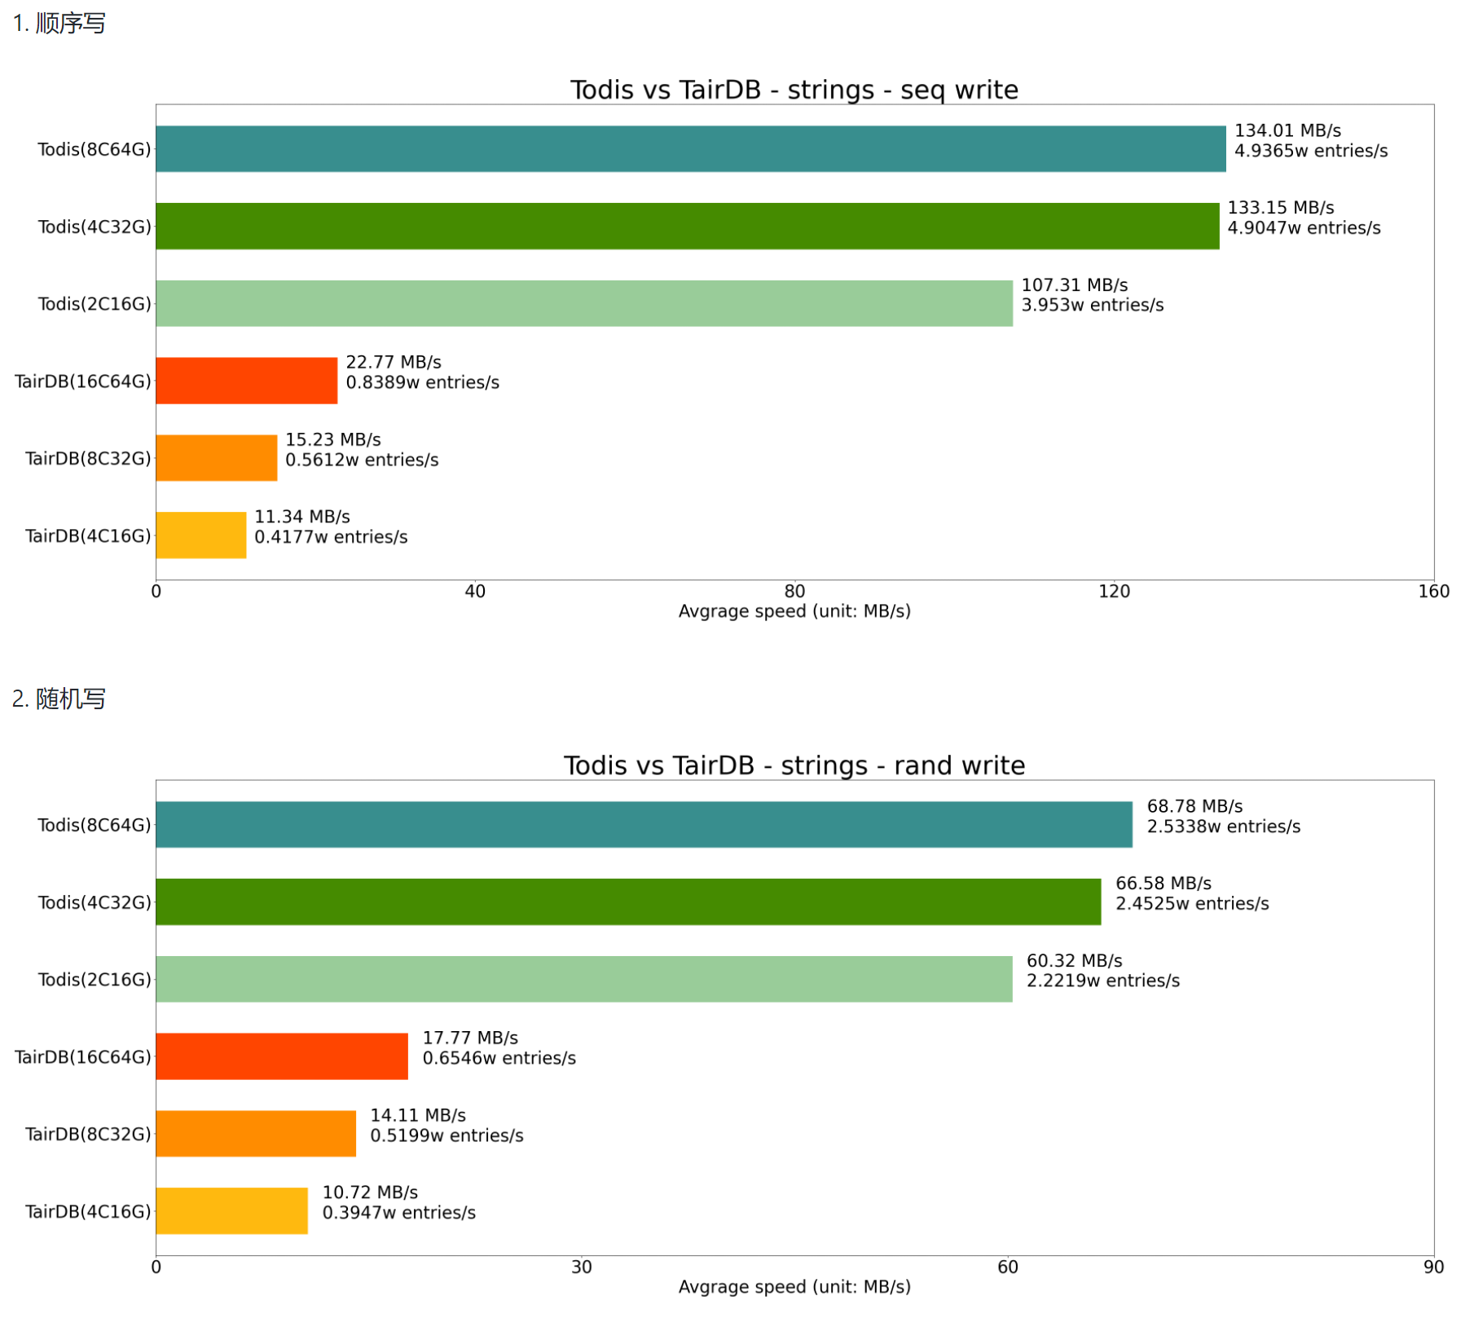
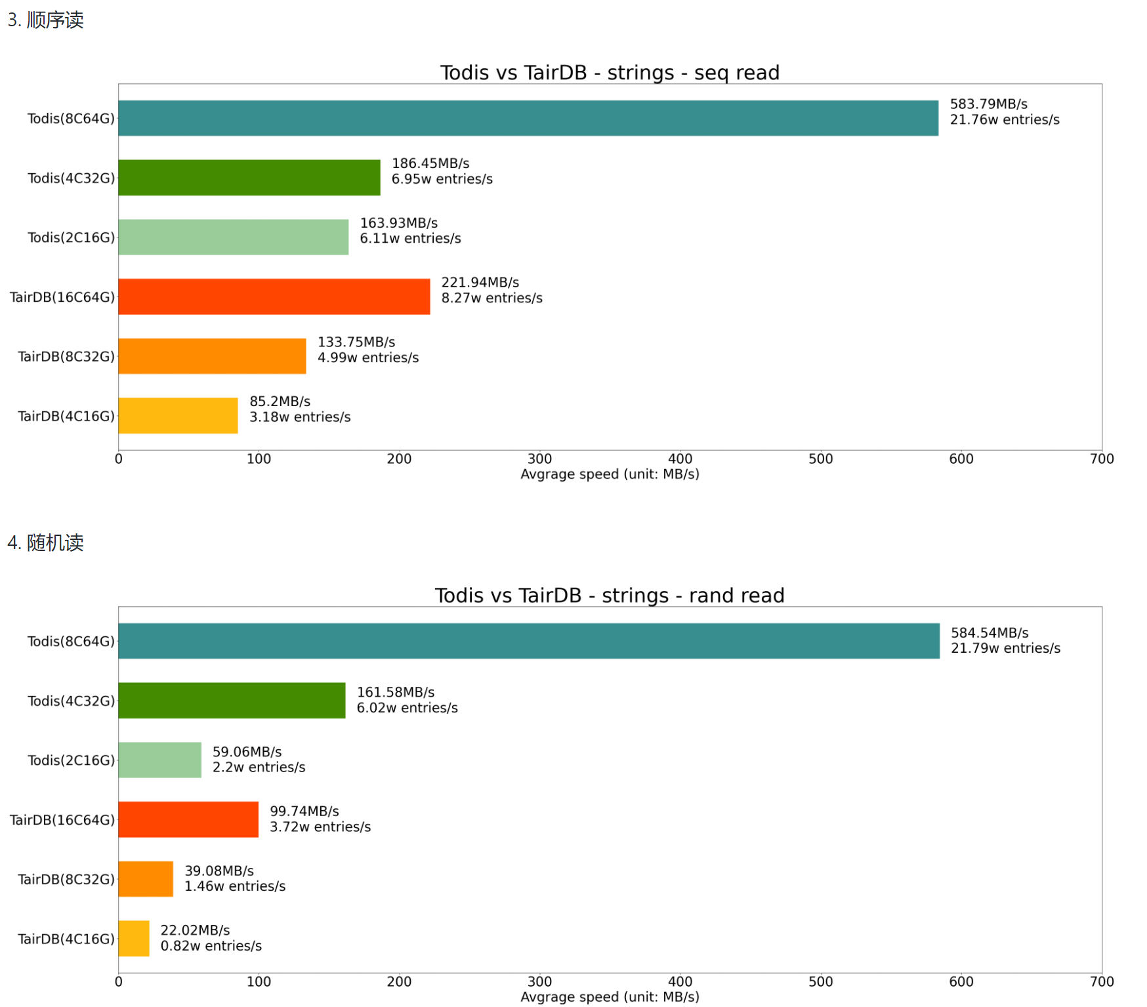
Todis vs 阿里云 Tair
Todis 8c64g
Todis 4c32g
Todis 2c16g
Tair 16c64g
Tair 8c32g
Tair 4c16g
测试数据
Wikipedia 英文版
总尺寸 | 109 GB
总条数 | 3850 万条
平均长度 | 2.8 KB
顺序写
顺序读
Todis 8c64g
Todis 4c32g
Todis 2c16g
Tair 16c64g
Tair 8c32g
Tair 4c16g
顺序写、随机写；顺序读、随机读
随机写
随机读
Todis 使用的机器，规格配置低于 Tair
写数据时凭借架构优势，实现低成本高性能
读数据时凭借算法优势，实现低成本高性能
Todis 是 Topling 的兼容 Redis 的 KV 数据库（基于 ToplingDB）
Tair 是 阿里云 的兼容 Redis 的 KV 数据库（基于 RocksDB）
Todis 相比竞品的优势，比 MyTopling 相比竞品的优势更大
因为此类 KV 数据库功能简单，上层逻辑处理简单，CPU 消耗低，下层存储引擎（ToplingDB vs RocksDB）的对比优势更加突出
架构优势是分布式 Compact，优化成本分配
算法优势是可检索压缩算法，降低资源消耗

Slide 54
附：测试数据
Todis vs 阿里云 Tair
测试数据
Wikipedia 英文版
总尺寸 | 109 GB
总条数 | 3850 万条
平均长度 | 2.8 KB
将所有数据写入 DB
写入数据会引发 Compact
Todis 所依赖的 ToplingDB 利用独创的分布式 Compact，将计算转移到（多用户共享的）弹性 Compact 集群，实现优越的持续写性能
得益于分布式 Compact，Todis 用低规格服务器就能实现很高的性能
Notes:
这个性能，已经可以跟原版 Redis 对标了，阿里云 Redis 一年的收入是 4 亿，Tair 的收入要小很多，其中最重要的原因就是，虽然容量大，但是性能比 Redis 差太多，所以，Todis 正好填补了这个缺失的生态位。

Slide 55
附：测试数据
Todis vs 阿里云 Tair
测试数据
Wikipedia 英文版
总尺寸 | 109 GB
总条数 | 3850 万条
平均长度 | 2.8 KB
按 Key 从 DB 搜索、读取所有数据
数据写入后未手动 Compact，模拟在线服务
Todis 所依赖的 ToplingDB 利用可检索内存压缩技术，直接在压缩的数据上执行搜索，使用更少的资源，实现更高的性能
得益于可检索内存压缩技术，Todis 性能更高，成本更低

Slide 56
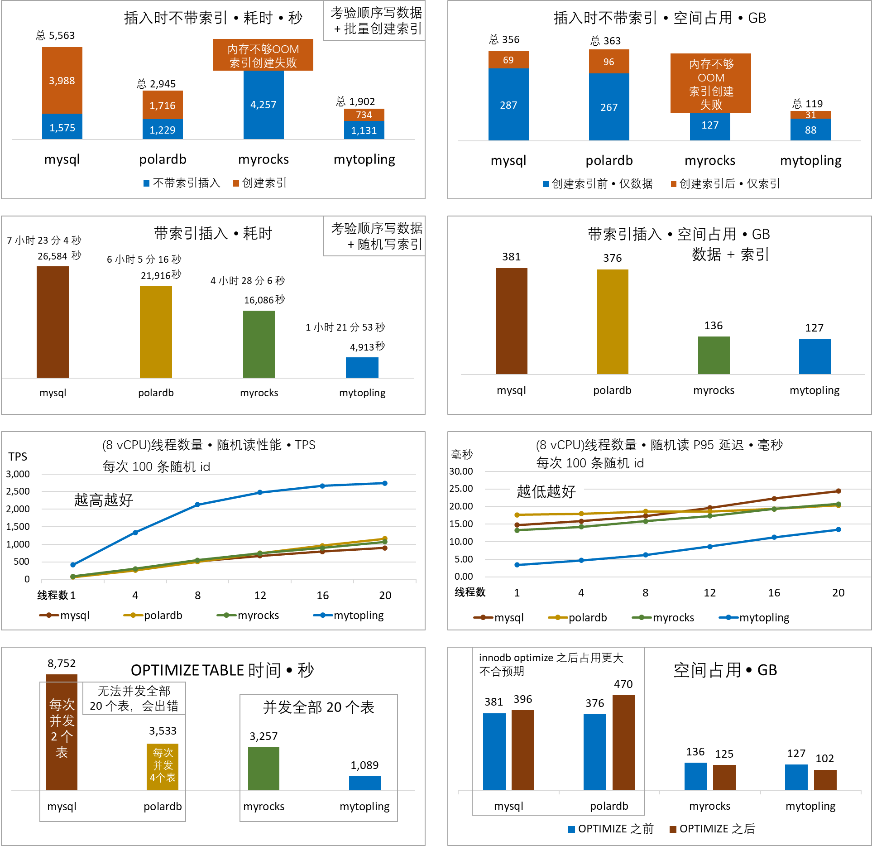
MyTopling vs 其它 MySQL
sysbench 多索引对比测试
测试数据
Wikipedia 英文版
总尺寸 | 109 GB
总条数 | 3850 万条
平均长度 | 2.8 KB
高并发、多索引对比，规格 8c32g+本地ssd
sysbench 自定义测试：全部数据分成 10 份，每份 1 个表，重复 2 遍，共 20 个表，每个表 60 个索引，顺序主键，随机索引键。
模拟互联网多维度数据，高并发、业务逻辑复杂的应用场景。
MyTopling 相比竞品，在读、写、空间占用，
均体现出巨大优势，这些优势在 PoC 案例中得到了重现。

Slide 57
MyTopling vs 其它 MySQL
sysbench 对比测试
测试数据
Wikipedia 英文版
总尺寸 | 109 GB
总条数 | 3850 万条
平均长度 | 2.8 KB
越小越好
将所有数据写入 DB
写入数据会引发 Compact
MyTopling 所依赖的 ToplingDB 利用独创的分布式 Compact，将计算转移到（多用户共享的）弹性 Compact 集群，实现优越的持续写性能
越小越好
得益于分布式 Compact， MyTopling 用更少的存储空间实现了更高的性能

Slide 58
MyTopling vs 其它 MySQL
sysbench 对比测试
越大越好
测试数据
Wikipedia 英文版
总尺寸 | 109 GB
总条数 | 3850 万条
平均长度 | 2.8 KB
OLTP 读写
改良 sysbench，更好地模拟实际业务。
MyTopling 依赖的 ToplingDB 利用可检索内存压缩技术，直接在压缩的数据上执行搜索，使用更少的资源，实现更高的性能。
越大越好
使用协程，实现更高的 IO 并发。
改进事务处理，性能更高，并发更强。

Slide 59
单表 60 个索引，20 个表并发，Wikipedia 数据，重复 2 份
毫秒

Slide 60
文档链接
亮点概要
Java 支持
ToplingDB 动态插件体系
分布式 Compact
Topling CSPP Trie
ToplingZipTable
Nested Louds Trie
UintIndex
KeyTag 压缩
ToplingZipTable KV 分离
双数组 DA Trie Cache
CSPP Trie 设计解析
MultiGet: Fiber + IO Uring
去虚拟化 + 前缀缓存
Zero Copy: 点查 200 纳秒
Value 延迟加载

Slide 61
Thanks!

